Slide 1
Currículo de Licenciatura Tecnologia Blockchain e Criptomoedas
www.generationblockchain.eu
2022-2024
OERS
By
Frankfurt School of Finance & Management

Slide 2
conteúdos módulo 5
01
Produtos e Serviços Crypto
120
02
Tokenização de Ativos
128
03
Avaliação de Aprendizagem para o Módulo 5
140

Slide 3
01| MÓDULO 5 APLICATIVOS DE SERVIÇOS FINANCEIROS
Visão geral do capítulo
Objetivos de aprendizagem
Neste módulo, serão abordados os tópicos de produtos e serviços criptográficos (ou seja, empréstimos e empréstimos e trocas criptográficas). Além disso, será abordada a tokenização de ativos como imóveis, NFTs e itens no espaço Web3 e o seu papel para o ecossistema criptográfico.
Após o primeiro módulo, você deverá ser capaz de:
Explicar o conceito de empréstimo, empréstimo e tokenização, staking e empréstimos instantâneos.
Entender as diferenças entre empréstimos e empréstimos tradicionais e empréstimos e empréstimos descentralizados.
Entender o conceito de tokenização e suas aplicações na vida real e seu uso no ecossistema criptográfico.
Discutir a história das trocas e entenda sua posição no ecossistema criptográfico.
Entender o web3 e seus aplicativos da vida real e seu uso e função no ecossistema criptográfico.
Entender os potenciais e riscos em relação ao web3 em comparação com iterações anteriores da internet.

Slide 4
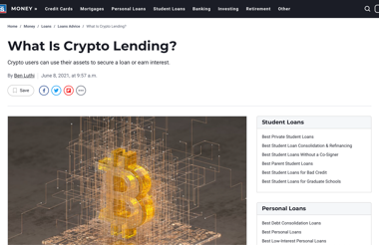
01| PRODUTOS E SERVIÇOS DE CRIPTO
Na seção a seguir, aprenderá sobre o conceito de emprestar, pedir emprestado e apostar.
1.1 Empréstimos e Pedir emprestados
Empréstimos criptográficos referem-se a uma função no DeFi que permite que os investidores emprestem suas criptomoedas a diferentes tomadores de empréstimos. Dessa forma, os credores recebem pagamentos de juros em troca, também chamados de dividendos criptográficos. Muitas plataformas especializadas em empréstimos de cripto também aceitam stablecoins além de criptomoedas. Assim, as criptomoedas vão além de um meio de pagamento e também podem atuar como um veículo de investimento. Ao emprestar criptomoedas, é importante observar que não é possível aceder às suas criptomoedas durante o empréstimo.
CLICA PARA VER
O empréstimo de cripto funciona pegando cripto de um usuário e fornecendo-o a outro por uma taxa. O método exato de gestão do empréstimo muda de plataforma para plataforma. Existem serviços de empréstimo de criptomoedas em plataformas centralizadas e descentralizadas, no entanto, os princípios básicos permanecem os mesmos. No empréstimo de criptomoedas, os mutuários também têm a chance de apostar sua criptomoeda como garantia de pagamento do empréstimo ou como garantia. Assim, os investidores poderiam vender os criptoativos caso o mutuário não pagasse mais o empréstimo. Desta forma, eles podem recuperar as suas perdas. As plataformas de empréstimo e empréstimo geralmente não têm chance de recuperar as suas perdas, pois pedem aos mutuários que apostem entre 25-50% do empréstimo em cripto. Ter uma certa porcentagem apostada faz sentido se os mutuários não pagarem mais os seus empréstimos. Dessa forma, o valor apostado pode ser resgatado pela bolsa em caso de emissário.
Staking
Se uma criptomoeda que possui permitir staking (por exemplo, Ethereum, Tezos, Cosmos, Solana e Cardano), você pode apostar algumas das suas participações e ganhar uma recompensa percentual ao longo do tempo. A razão pela qual as criptomoedas ganham recompensas enquanto apostadas é que o blockchain as coloca para funcionar. Criptomoedas que permitem staking usam o mecanismo de consenso PoS. Se você aposta sua criptomoeda, ela torna-se parte da parte (ou aposta) de outra pessoa na rede para aumentar a probabilidade de validar o próximo bloco. Embora possa emprestar todas as criptomoedas, o staking é um conceito exclusivo para criptomoedas baseadas em PoS.
Exemplo de empréstimo
1
O credor possui 5 bitcoins e deseja receber uma renda passiva estável com eles, depositando-os numa carteira de plataforma de empréstimo de criptomoedas.
2
A cada mês ou semana, o credor receberá juros (as taxas de juros diferem fortemente com base na criptomoeda e na troca).

Slide 5
Como funcionam os empréstimos criptográficos?
Os empréstimos criptográficos geralmente envolvem três partes:
1
o credor,
Na maioria dos casos, o tomador do empréstimo deve fornecer garantia antes de ser elegível para o empréstimo de qualquer criptomoeda. Uma exceção a isso são os empréstimos rápidos, que podem ser usados sem garantias. Os credores podem então adicionar as suas criptomoedas a um chamado pool que gerencia todo o processo de empréstimo para eles e essencialmente encaminha ao credor a sua parte dos juros. Empréstimos por meio de plataformas Fi financeiras centralizadas, ao contrário de empréstimos, funcionam de maneira um pouco diferente. Em vez de emprestar todo o dinheiro para apenas um indivíduo, as trocas centralizadas usam pools de liquidez para emprestar o dinheiro a vários usuários ao mesmo tempo. Como resultado, não é informado para quem a sua criptomoeda é encaminhada, mas a plataforma oferece um título que garante os seus empréstimos, tornando-o um empreendimento seguro. Assim que o empréstimo expirar, os títulos podem ser devolvidos para recuperar os fundos, bem como os juros acumulados.
Taxas de empréstimo de criptografia
Conforme mencionado, cada plataforma tem taxas diferentes para empréstimos criptográficos. Embora exista um certo ROI para cada plataforma de empréstimo de criptomoedas, também existem riscos diferentes, dependendo da plataforma escolhida. Semelhante às estratégias de investimento, os credores criptográficos tendem a usar várias plataformas diferentes para distribuir os riscos e diversificar os seus investimentos.
Quando se trata de empréstimos criptográficos, há um rendimento anual que pode ser esperado.
2
o mutuário,
3
e uma plataforma DeFi ou troca de criptografia.
Para criptomoedas, varia de 3% a 8%
Para stablecoins, varia de 10% a 18%.

Slide 6
Diferentes tipos de empréstimos criptográficos
Conforme mencionado, existem dois tipos de empréstimos criptográficos: empréstimos flash e empréstimos garantidos. Vamos nos concentrar neles na próxima seção.
Empréstimos instantâneos
Os empréstimos instantâneos permitem que empreste fundos criptográficos sem a necessidade de garantias. O nome empréstimo rápido vem do fato de o empréstimo ser concedido, dado e reembolsado num único bloco. Caso o valor do empréstimo não possa ser devolvido com juros, a transação é cancelada antes que possa ser validada em bloco. Do lado de fora, parece que o empréstimo nunca aconteceu, pois nunca foi confirmado e adicionado à cadeia. Um contrato inteligente controla todo o processo, tornando desnecessária a intervenção humana.
Com empréstimos em finanças tradicionais, o credor geralmente quer algum tipo de garantia para garantir que receberá o dinheiro de volta. O estabelecimento do contrato geralmente leva semanas ou mais para ser aprovado, e o mutuário paga o empréstimo, com juros, num período de semanas, meses ou anos. Empréstimos instantâneos funcionam diametralmente a isso. Eles ocorrem num instante porque os fundos são emprestados e devolvidos em segundos.
Como funciona um empréstimo rápido?
Para usar um empréstimo rápido, as partes envolvidas precisam agir rapidamente. Este requisito é onde os contratos inteligentes entram em jogo novamente. Com a lógica de contrato inteligente, pode criar uma transação de nível superior contendo subtransações. Se alguma subtransação falhar, a transação de nível superior não será concluída.
Para fins de exemplo, um token está sendo negociado por US$ 1,00 (USD) no pool de liquidez A e US$ 1,10 no pool de liquidez B. Para aproveitar isso (arbitragem), atualmente não tem fundos suficientes para comprar tokens do primeiro pool para vender no segundo. Um empréstimo rápido pode ajudar a concluir essa arbitragem num bloco. Por exemplo, imagine que, para a transação principal, fará um empréstimo flash de 2.000 USDC de uma plataforma DeFi e o pagará.
Podemos então dividir isso em subtransações menores:
1
3
Os fundos emprestados são transferidos para sua carteira.
Você vende os 2.000 tokens por $ 1,10, gerando uma receita de $ 2.200.
2
4
Você compra $ 2.000 em cripto do pool de liquidez A (2.000 tokens).
Você transfere o empréstimo mais a taxa de empréstimo para o contrato inteligente de empréstimo instantâneo.
Se uma ou mais dessas subtransações não puderem ser executadas, o credor cancelará o empréstimo antes que ele ocorra. Os casos de uso mais comuns para empréstimos rápidos incluem swaps de garantia e arbitragem de preços. No entanto, o empréstimo rápido só pode ser usado na mesma cadeia, pois mover fundos para uma cadeia diferente violaria a regra de uma transação.

Slide 7
Empréstimos garantidos
Um empréstimo com garantia dá ao mutuário mais tempo para usar os fundos em troca do fornecimento de garantias. Este tipo de empréstimo é a espinha dorsal dos protocolos de empréstimos abertos. Dado que DeFi é sinónimo de finanças abertas e pseudo-anónimas, a pontuação de crédito e as verificações formais de identidade associadas ao empréstimo não fazem parte da equação. Assim como as hipotecas, a maioria dos pedidos de empréstimos DeFi exigirá que os mutuários garantam os empréstimos como um incentivo para responsabilizá-los pelo pagamento da dívida. Embora existam paralelos, a principal diferença entre um empréstimo hipotecário tradicional e um empréstimo garantido no MakerDAO ou Compound é que ele exige que o mutuário dê uma garantia excessiva ao empréstimo.
MakerDAO é um exemplo para um provedor de empréstimo garantido. Como as criptomoedas são voláteis, a relação empréstimo-valor (LTV) reflete essa volatilidade (o LTV geralmente fica em torno de 50%). Isso indica que o empréstimo será de apenas 50% do valor da sua garantia. Essa discrepância é o que oferece espaço de manobra para o valor da garantia caso ele diminua. Uma vez que a garantia do credor fica abaixo do valor do empréstimo ou de algum outro valor determinado, os fundos são automaticamente vendidos ou transferidos para o credor. É necessário completar a garantia se houver uma mudança de preço para evitar a liquidação. Se o índice LTF ficar muito alto, há taxas a serem pagas. Esse monitoramento é feito por um contrato inteligente. Quando o empréstimo é reembolsado (acrescido de juros), o credor recupera sua garantia.
Exemplo
Um empréstimo LTV de 50% de $ 10.000 USDC exigirá que deposite $ 20.000 (USD) de ether (ETH) como garantia. Se o valor cair abaixo de $ 20.000, precisará de adicionar mais fundos. Se cair abaixo de $ 12.000, será liquidado e o credor receberá os fundos de volta.
Quando alguém faz um empréstimo, provavelmente receberá stablecoins recém-cunhadas (como DAI) ou criptomoeda que alguém emprestou. Os credores depositarão ativos num contrato inteligente que também pode bloquear os fundos por um período específico. Uma vez que o mutuário recebe os fundos, eles podem utilizá-los para a sua finalidade.

Slide 8
Vantagens e desvantagens dos empréstimos criptográficos
Os empréstimos criptográficos têm sido ferramentas comumente usadas no espaço DeFi há anos para várias operações. Nesta seção, verá as vantagens e desvantagens dos empréstimos criptográficos:
Vantagens |  | Desvantagens
Capital facilmente acessível | Os empréstimos criptográficos são concedidos a qualquer pessoa que possa fornecer garantias ou devolver os fundos num empréstimo rápido. Essa qualidade os torna mais fáceis de adquirir do que um empréstimo de uma instituição financeira tradicional, e não há necessidade de verificação de crédito. | Alto risco de liquidação | Mesmo com empréstimos altamente colateralizados, os preços das criptomoedas podem cair repentinamente e levar à liquidação.
Contratos inteligentes gerenciam empréstimos | Um contrato inteligente automatiza todo o processo, tornando os empréstimos e empréstimos mais eficientes e escaláveis. | Risco de ataque de contrato inteligente | Código mal escrito e exploits de back-door podem levar à perda dos fundos emprestados ou garantias. Contratos e projetos inteligentes podem ser alvo de golpes e ataques que podem resultar na perda parcial ou total de moedas, bem como no congelamento de contas, impossibilitando a retirada.
Investimento passivo através de cofres | Os investidores podem colocar suas criptomoedas num cofre e ganhar uma porcentagem anual yield (APY) sem gerir o empréstimo. | Risco por meio de empréstimos e empréstimos | Os riscos de empréstimos e pedir emprestado incluem os riscos relacionados à entrega da custódia de criptomoedas. O que acontece nos quais cenários geralmente faz parte dos termos e condições do empréstimo que devem ser estudados em profundidade antes de emprestar criptomoedas. Dependendo do empréstimo, o período de bloqueio das criptomoedas pode interferir na capacidade de uma pessoa reagir a quedas do mercado de criptomoedas e outras condições de mercado.

Slide 9
1.2 Exchanges
Quando o Bitcoin foi lançado pela primeira vez em 2009, a única maneira de adquirir bitcoin era negociando em fóruns ou chats de retransmissão na Internet, exigindo muita confiança.
Em março de 2010, a primeira troca de criptomoedas chamada bitcoinmarket.com foi lançada. Um usuário do fórum Bitcointalk chamado “dwdollar” propôs criar o primeiro mercado real para as pessoas comprarem e venderem bitcoins entre si. Surgiu a necessidade de um sistema de preços útil como ponto de partida que deveria ser baseado na necessidade de energia para mineração. Em 2010, o Bitcoinmarket.com começou com um preço de lançamento de cerca de US$ 0,003 por Bitcoin. Bitcoinmarket.com usou o PayPal para trocar dinheiro fiduciário por Bitcoin, mas foi removido depois de aumentar as negociações fraudulentas em junho de 2011, quando o preço do Bitcoin atingiu $ 23,99. O Bitcoinmarket.com foi certamente uma melhoria em relação à troca de Bitcoin em fóruns, mas começou a ver as trocas concorrentes ganharem popularidade.
Mt. Gox e plataformas antigas
Em 2010, Jed McCaleb desenvolveu o Monte. Gox. O nome inicial da troca era mtgox.com, que é uma referência ao jogo de cartas colecionáveis digitais “Magic: The Gathering Online eXchange”. Nos três anos seguintes, 70% de todas as negociações de bitcoin foram realizadas por meio da plataforma Mt. Gox. McCaleb começou a usar o site para trocar USD por Bitcoin. Logo após o período de iniciação bem-sucedido, ele vendeu a Mt. Gox para outro executivo ativo. Em relação ao Mt. Gox, existem vários registros diferentes de operações comerciais fraudulentas. Fundos perdidos, hacks e disputas legais eram apenas a ponta do iceberg.
Exemplos de operações comerciais fraudulentas
De acordo com documentos judiciais que datam da época em que Mt. Gox foi vendido, 80.000 bitcoins já estavam desaparecidos, o que foi seguido pelo primeiro de vários hacks onde um total de 2.650 BTC foi roubado. No entanto, o site ganhou força e tornou-se a maior bolsa de bitcoin do mundo em 2013. Mt. Gox provou ter graves problemas de codificação de sites e medidas de segurança precárias que facilitaram os ataques. O Departamento de Segurança Interna dos EUA acusou-os de agir como um transmissor de dinheiro não registrado, o que resultou em mais de US$ 5 milhões apreendidos pelo governo dos EUA das contas bancárias da empresa. Por sua vez, isso levou à suspensão dos saques em dólares e a longos atrasos para os clientes da Mt. Gox. Em 2024, a situação vacilou. Algumas semanas depois, a Mt. Gox suspendeu todas as negociações para os clientes, o site saiu do ar e entrou com pedido de proteção contra falência. O motivo foi um hack em andamento durante anos que totalizou 844.408 Bitcoins roubados das carteiras quentes de clientes que não puderam ser recuperados.

Slide 10
A administração do Mt. Gox alegou não ter conhecimento dos fundos perdidos. Karpelès, o sucessor de McCaleb, foi de fato acusado de fraude e peculato, no entanto, as consequências (como ações judiciais) do hack ainda não chegaram ao fim. Os usuários podem esperar um certo retorno dos seus fundos perdidos na forma de USD, no entanto, o lucro perdido nos seus bitcoins desde a compra não será reembolsado.
O exemplo de Mt. Gox destaca perfeitamente o cenário de risco das exchanges centralizadas a ser reintroduzidas numa visão de dinheiro descentralizada. Mt. Gox é apenas o exemplo mais notável de trocas de criptografia que mais tarde foram processadas por vários motivos de má conduta nos negócios. A regulamentação só cresceu a partir de exemplos negativos, como o Mt. Gox. Medidas, leis e códigos de conduta equivalentes que já existem para finanças tradicionais foram e ainda devem ser introduzidos para DeFi. Gox serviu como uma lição dolorosa que dá origem ao credo dos Bitcoiners pregando “não suas chaves, não suas moedas”. O credo também provou ser sábio no desenvolvimento mais recente em torno de uma das maiores bolsas de criptomoedas do mundo, a FTX, até que eles também pediram falência devido a operações comerciais fraudulentas envolvendo fundos de clientes.
Desenvolvimentos Atuais
Em 2018 e 2019, o restante do mercado de câmbio criptográfico no mundo todo tentou recuperar o atraso e recuperar a participação no mercado. Como tendência geral, algumas trocas, como a Binance, distribuíram o próprio token de utilidade chamado BNB. Ele atua principalmente como um token de desconto para pagar taxas de negociação na bolsa Binance e para pagar por bens e serviços. Incentivos semelhantes baseados em fidelidade, os chamados IEOs (Initial Exchange Offers), foram introduzidos por projetos para tentar ganhar e reter clientes. Eles tiveram precedência sobre os lançamentos da ICO de anos anteriores. Por meio de IEOs, projetos bem-sucedidos receberam disponibilidade instantânea numa grande bolsa desde o primeiro dia, a bolsa foi capaz de determinar as futuras taxas de câmbio imediatamente e também beneficiou-se do aumento do IEO sendo denominado o seu próprio token de troca. As trocas de criptomoedas oferecem altcoins na sua oferta e algumas oferecem recursos NFT ou aplicativos de carteira separados. Exemplarmente, a Coinbase adicionou várias altcoins à sua oferta de 2017, e outras trocas como Huobi e Bitfinex seguiram desde então. A recente crise relacionada às exchanges de criptomoedas e a subsequente falência da FTX como uma das maiores exchanges de criptomoedas está a afetar todo o mercado de exchanges de criptomoedas e a proteção do consumidor nesses casos. No início de 2023, a liquidação da bolsa de criptomoedas FTX com sede nas Bahamas ainda está em andamento. O colapso da FTX foi causado por uma crise de liquidez do token da empresa (FTT) e uso ilegal de fundos de clientes em segundo plano. Os efeitos de contágio no mundo das criptomoedas e especificamente entre as exchanges não podem ser negados e foram observados em diferentes mercados de baixa e crises.

Slide 11
Intercâmbios pelo mundo
De acordo com o CoinMarketCap, existem mais de 13.000 exchanges listadas com tendência de crescimento. As jurisdições começam a regulamentar e estabelecer regras específicas para o funcionamento das bolsas. A Coréia do Sul e o Japão são bastante progressistas e mais abertos a essas plataformas, desde que cumpram certas regras focadas na transparência e na prevenção da lavagem de dinheiro. Suíça, Estónia e Malta são os que mais facilidades oferecem na hora de estabelecer exchanges e outros projetos baseados em criptomoedas, pois possuem leis claras que devem ser cumpridas e que visam proteger os usuários. Os Estados Unidos apóiam e controlam as bolsas, embora não tenham regras claras a favor ou contra, e a posição é bastante ambígua, apesar das bolsas terem permissão para operar.
Intercâmbios na Europa
Bitstamp é a primeira bolsa desenvolvida e sediada na Europa e localizada em Luxemburgo e foi fundada por Nejc Kodric em 2011. É altamente valorizada e opera globalmente. LocationBitcoins é a bolsa de criptomoedas europeia mais conceituada hoje e aquela que movimenta os maiores fundos nas suas operações comerciais a nível europeu. Foi fundada pelos irmãos Nicholas e Jeremias Kangas em Helsínquia, Finlândia, em 2012. CEX.io é uma agência de câmbio com sede no Reino Unido e foi fundada em 2013 por Oleksandr Lutskevych. A CEX.io é conhecida por adicionar novas criptomoedas ao portfólio de produtos com frequência.
Intercâmbio nos Estados Unidos
Nos EUA, a exchange de criptomoedas Kraken, com sede em São Francisco, foi a primeira exchange de criptomoedas americana fundada em 2011 por Jesse Powell. Tem grande prestígio e, em comparação com outras bolsas dos EUA, movimenta os maiores volumes de Bitcoin todos os dias. A Coinbase também é uma bolsa sediada em São Francisco, fundada em junho de 2012 por Brian Armstrong. A exchange Bittrex tem sede em Seattle e foi fundada em 2013. Oferece pares de opções com dólares americanos. A Poloniex em Delaware, Estados Unidos e fundada por Tristan D'Agosta em janeiro de 2014, é uma das mais exigentes quando se trata de adicionar criptomoedas e oferece medidas de alta segurança para proteger os usuários.
Intercâmbios na Ásia
No mercado asiático, existe a Bitfinex, sediada em Hong Kong e fundada em 2012 por Raphael Nicolle e Giancarlo Devasini. Caracteriza-se por ser confiável e seguro, beneficiando da vantagem do primeiro motor. É o segundo maior em termos de volume de movimentos de Bitcoin. A Huobi é uma exchange com sede em Cingapura fundada em 2013 por Leon Li e possui o maior volume de Bitcoin e outras criptomoedas do mercado. Okex é uma casa de câmbio fundada em 2013 por Star Xu com sede em Pequim, China. É a terceira em volume de troca de BTC e a primeira em Ethereum e EOS, entre outras. A Binance foi fundada em 2017 por Chanpeng Zhao e está sediada em Xangai, na China. É a que tem o maior volume de Bitcoin hoje.

Slide 12
02
TOKENIZAÇÃO DE ATIVOS

Slide 13
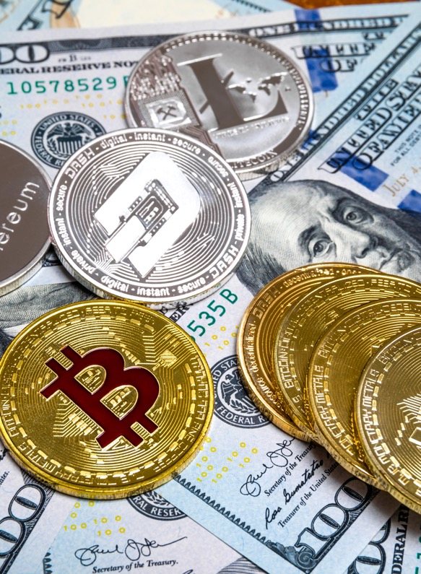
Na próxima seção, abordaremos o processo de tokenização de ativos da vida real, o conceito de NFTs e web3.
2.1 Tokenização de ativos da vida real
A tokenização de ativos é um processo que essencialmente converte um ativo (como um imóvel) em tokens que podem ser distribuídos, negociados, transferidos, fragmentados e armazenados numa tecnologia de contabilidade distribuída. Especificamente, a tokenização é o processo de transformação de propriedades e direitos de ativos num formato digital. Por tokenização, você pode transformar ativos indivisíveis em formas de token. Esse processo está a tranformar a maneira como os ativos podem ser financiados, permitindo que os proprietários de ativos os coloquem no blockchain e distribuam de maneira mais avançada tecnologicamente e económica. A tokenização como um termo blockchain pode ser definida como o processo de emissão de um token em blockchain que representa vários ativos reais (ou seja, imóveis, títulos de empresas, itens de luxo etc.).
Após o boom das Ofertas Iniciais de Moedas (ICOs) não regulamentadas em 2018, as Ofertas de Tokens de Segurança (STO) surgiram como uma maneira nova e mais regulamentada de aumentar a liquidez para vários projetos, tokenizando-os. Este é um exemplo de tokenização. Os ativos tokenizados podem assumir diferentes formas. Eles podem ser tokens de segurança, tokens de plataforma, tokens de utilidade, tokens fungíveis ou não fungíveis.
Os imóveis são vistos como um dos principais ativos que podem ser tokenizados. Tradicionalmente, era um ativo ilíquido acessível apenas a um pequeno grupo de indivíduos ricos, enquanto os investidores menores só podiam beneficiar do investimento em ações do Real Estate Investment Trust (REIT). No entanto, isso está a mudar rapidamente e mais investidores terão acesso a investimentos imobiliários de ativos únicos que podem negociar como tokens em bolsas descentralizadas (DEXes). Concretamente, isso significaria que alguém pode ser proprietário de 1/25 de uma casa sem precisar possuir fundos para comprar a casa inteira. Divisibilidade de ativos, transações mais rápidas e baratas, maior liquidez em mercados pouco líquidos e transparência são alguns dos benefícios da tokenização.
Para saber mais sobre tokenização, ouça o episódio do podcast Generation Blockchain sobre tokenização de ativos.
Clique aqui para ouvir o podcast Generation Blockchain sobre tokenização de ativos.

Slide 14
2.2 NFTs
Os tokens não fungíveis são uma prova de propriedade programável baseada em blockchain para um ativo. Esta prova digital dá ao seu titular a capacidade exclusiva de usar, vender e transferir os direitos de propriedade do ativo, conforme ditado por sua assinatura de chave privada.
Esses direitos podem assumir diferentes formas. Eles podem referir-se a revenda, resgate físico, conter funções digitais, benefícios financeiros ou outros direitos intangíveis. O NFT não necessariamente “contém” o ativo adquirido, mas é um registo programável de propriedade com um ponteiro embutido para o local do ativo. Por exemplo, se comprar arte NFT na forma de uma imagem, a imagem em si não é armazenada no blockchain, mas o link que leva ao NFT é armazenado na cadeia.
Fungibilidade refere-se à intercambiabilidade do bem. Bitcoin, Ether (ETH) e moedas fiduciárias são fungíveis, pois não há diferença entre cada unidade. Uma nota de 20€ é exatamente igual em valor e poder de compra a outra nota de 20€, apesar de terem números de série diferentes. Os ativos “não fungíveis”, por outro lado, são únicos e não podem ser trocados sem problemas (por exemplo, casas ou obras de arte raras). Tokens não fungíveis representam ativos únicos na blockchain.
Semifungibilidade é um termo relativamente novo e refere-se à intercambialidade entre classes específicas de ativos. Enquanto os ingressos de futebol podem ser intercambiáveis se forem para o mesmo jogo e o mesmo estande ou área de estar. Observe que esses tipos de ativos podem mudar em fungibilidade ao longo de sua vida útil. Por exemplo, depois que o ingresso semi-fungível do show é usado, ele torna-se um ingresso único, chamado clipped” e, portanto, não fungível.
Artista Beeple e seu NFT de $ 69 milhões
A maior atenção da mídia NFT até hoje foi dada ao artista Beeple. A sua arte digital foi vendida por $ 69 milhões num leilão na casa de leilões Christie's em março de 2021.
Por detrás do nome do artista Beeple está o americano Mike Winkelmann. A obra de arte NFT em questão é chamada de "TODOS OS DIAS: OS PRIMEIROS 5.000 DIAS" e é uma colagem digital de um total de 5.000 obras de arte individuais criadas em tantos dias. Assim, há mais de 10 anos de trabalho por detrás da arte geral, com o esforço real sendo a criação de um arquivo JPEG de 319 megabytes com resolução de 21.069 x 21.069 pixels. Mas toda a história por detrás disso é única: o trabalho NFT mais caro de um artista moderno até hoje, o primeiro leilão NFT desse tipo na Christie's e, portanto, o avanço mundial no mercado de arte.

Slide 15
Figura 15: NFT: „TODOS OS DIAS: OS PRIMEIROS 5000 DIAS“ (Fonte: Beeple)
Origem e desenvolvimento
Os NFTs tornaram-se muito mais presentes na mídia nos últimos meses. Por exemplo, o tweet NFT de $ 2,9 milhões de Jack Dorsey ou a venda do Beeple NFT por $ 69 milhões fazem as manchetes de revistas e mídia não específicas de criptografia, aproximando os NFTs de um público muito mais amplo. Embora o NFTS pareça ser um fenómeno completamente novo, a história dos NFTs baseados em blockchain já remonta a vários anos. O primeiro projeto NFT foi em 2012, ou seja, as moedas coloridas na blockchain Bitcoin. As chamadas moedas coloridas são um conceito projetado para ser colocado em cima do Bitcoin. As moedas podem receber informações adicionais antes de serem trocadas. "Colorir" neste contexto significa dar às moedas atributos específicos que as transformam em fichas. Esses tokens podem ser usados para representar qualquer coisa. Devido à falta de monetização do conceito na blockchain do Bitcoin, as moedas coloridas não decolaram até hoje. Não foi até o Ethereum Blockchain que o NFT ganhou força. No verão de 2017, os primeiros NFTs baseados em Ethereum apareceram como CryptoPunks.

Slide 16
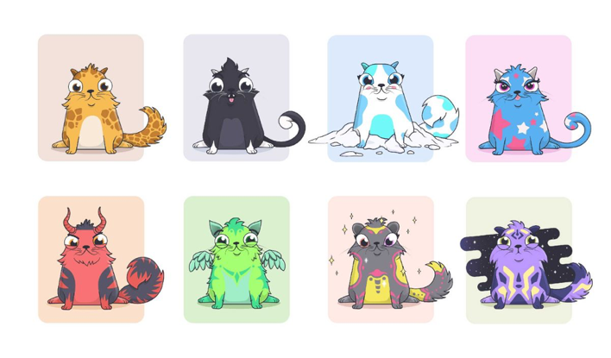
CryptoPunks
Os Crypto Punks são 10.000 punks digitais exclusivos de estilo 8 bits, todos com recursos exclusivos criados pela Larvalabs. As suas credenciais de propriedade digital são armazenadas na forma de tokens ERC20 na blockchain Ethereum. Cada CryptoPunk é diferenciado por características visuais individuais, então não há dois iguais. Os punks estavam inicialmente disponíveis e distribuídos gratuitamente. Tudo o que precisava fazer para obter um era pagar a taxa de transação Ethereum associada.
Figura 16: CryptoPunks por Larvalabs
Por causa da sua oferta limitada e status de culto entre os primeiros usuários, eles já são considerados antiguidades digitais. Eles ainda são negociáveis e interoperáveis com a maioria dos aplicativos NFT no Ethereum, embora tenham sido empacotados em tokens ERC-721 para torná-los negociáveis em mercados NFT. Tecnicamente, os CryptoPunks embrulhados são um pouco diferentes dos outros, mas podem ser desempacotados de volta no padrão ERC20 assim que forem comprados da OpenSea, um mercado NFT líder na Ethereum.
CryptoKitties
Em 2017, o CryptoKitties tornou-se o primeiro aplicativo mainstream de NFTs que também é o NFT mais lembrado da história. CryptoKitties são representações digitais de gatos de desenhos animados criados pela Dapper Labs para um jogo de computador blockchain. Cada um dos gatos é único e, portanto, existe apenas uma vez na blockchain. Os jogadores podem possuir, criar e trocar gatinhos.
Figura 17: Exemplo de CryptoKitties (Fonte: CryptoKitties, 2022)
O fascínio do jogo de computador on-chain é que novos CryptoKitties exclusivos podem ser criados unindo diferentes gatos. Esses gatos recém-criados poderiam ser leiloados ou vendidos no mercado aberto, semelhante à forma como o mercado privado de animais de estimação funciona na vida real.

Slide 17
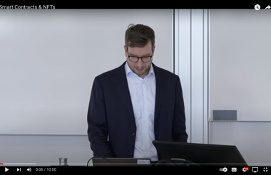
A bolha dos CryptoKitties
A atividade de criação atraiu especulação e exagero. No seu pico em 2017, o volume de negociação foi de cerca de 5.000 ETH e as vendas de um único CryptoKittie atingiram valores de $ 100.000. Esse aumento repentino de tráfego na rede da Ethereum causou a digestão da rede. A capacidade de rede da Ethereum na época não estava à altura dessa procura. Negociar e criar CryptoKitties incorreu em altas taxas de transação e horas de espera.
A bolha CryptoKitties formou-se a partir de uma mistura de exagero, especulação e história viral. A bolha estourou logo depois, em meados de dezembro de 2017, quando a procura e os preços dos CryptoKitties caíram drasticamente. A bolha criptográfica inteira começou a estourar depois disso, e um mercado de urso de vários anos foi introduzido em todo o mercado criptográfico.
Para saber mais sobre NFTs e suas configurações técnicas, assista a este vídeo Generation Blockchain.
Clique aqui para assistir ao vídeo Generation Blockchain sobre Smart Contracts & NFTs.
CLICA PARA VER

Slide 18
2.3 Web3
Nesta seção, vamos mergulhar nas fases anteriores e atuais de desenvolvimento da internet (web 1.0 e web 2.0) e, finalmente, na tão proclamada próxima fase da internet – chamada web 3.0.
Web 1.0 – A internet da informação
Embora seja difícil imaginar, a internet tem apenas 30 anos (em 2023). Originalmente, a internet permitia o compartilhamento de pesquisas entre académicos e governos. A sua principal função era atuar como uma grande biblioteca. Na década de 90, a internet também era chamada de “web da informação”, pois permitia aos usuários aceder a materiais de pesquisa. Ele até nos permitiu entrar em contato com qualquer pessoa por e-mail.
A Web 1.0 permitia que os usuários procurassem informações e enviassem e-mails, mas não suportava a publicação de conteúdo para o usuário comum. Um grupo de desenvolvedores atuou como guardiões das informações na internet. A principal oferta da Web 1.0 era compartilhar informações e contactar qualquer pessoa em todo o mundo com uma conexão à Internet.
Web 2.0 – A internet da interação
Em 2004, o Facebook e o YouTube revolucionaram a web com o conceito de conteúdo gerado pelo usuário. A partir de então, todos com conexão à Internet poderiam publicar ativamente o próprio conteúdo da web. A internet democratizou-se com a web 2.0. A Web 2.0 permitiu que os usuários formassem comunidades em torno de uma ideia central e depois se mobilizassem para uma causa comum.
O movimento da Primavera Árabe é um bom exemplo desse cenário. As mídias sociais desempenharam um papel significativo ao facilitar a comunicação entre os participantes desse movimento e permitiram que eles formassem uma grande comunidade. Indivíduos criaram algo grande o suficiente para desafiar grandes estruturas de poder com a web 2.0 como ferramenta.
Problemas com Web 2.0
A estrutura da web 2.0 é inerentemente centralizada por fornecedores de hardware e software que muitas vezes detêm monopólios ou têm alguns concorrentes em pé de igualdade. Os usuários só podem escolher quais aplicativos usar para mídia social, serviços bancários e namoro dentro de um quadro estreito. Esses aplicativos, por sua vez, dependem de alguns servidores da Internet, causando outra camada de centralização.
Centralização e monopólios
Podemos imaginar a internet como alguns sóis enormes (os servidores) que têm milhares de planetas menores orbitando ao seu redor (os nossos aplicativos do dia-a-dia). A autoridade total ou controlo sobre os aplicativos e dados é centralizada num ponto (o servidor). O problema subjacente a essa arquitetura aqui é a falta de propriedade dos dados e poder de controlo e tomada de decisão. Toda a nossa experiência na Web 2.0 depende de entidades centrais que nos concedem acesso aos aplicativos, que podem ser interrompidos a qualquer momento. Fotos numa nuvem, acesso a contas de mídia social, acesso bancário são apenas alguns exemplos para citar. Essencialmente, se o controlo do conteúdo de um usuário for definido por outra pessoa, drixa de ser o seu conteúdo. Sabemos que isso é verdade com a publicação de fotos nas mídias sociais das quais perdemos os direitos de propriedade assim que são carregadas na plataforma e o controlo sobre o que acontece com elas e onde são armazenadas.
Dados como mercadoria
O que é ainda mais preocupante é o facto que os conteúdos e dados pessoais publicados online podem ser monetizados por empresas para ganhar dinheiro e influenciar processos democráticos. O resultado final é que a internet atual permite que os usuários publiquem, mas possui e monetiza tudo o que os usuários criam. Os dados do usuário são uma mercadoria na web 2.0.

Slide 19
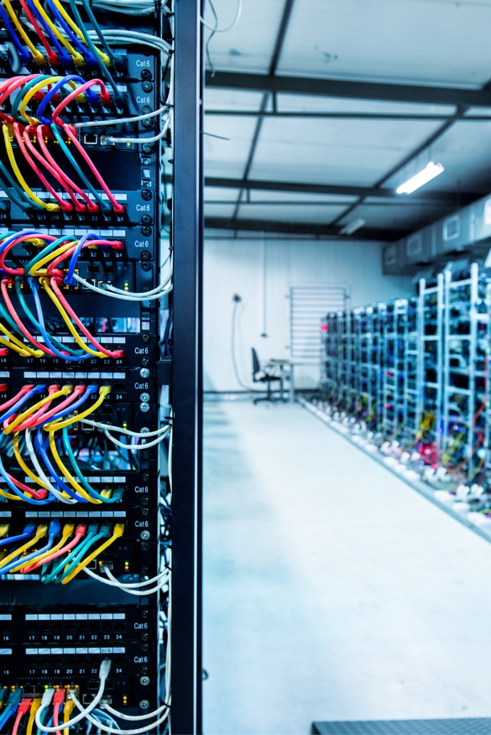
Potes de mel e silos de informação
Ao aderir à banca online, o utilizador deve confiar a esse serviço os seus dados pessoais. O banco on-line é especialmente sensível, pois requer o compartilhamento de informações pessoais, como carteiras de identidade, endereços e dados das suas finanças. Essa grande quantidade de informações pessoais armazenadas em bancos de dados centrais oferece um grande incentivo para os hackers atingirem os servidores de armazenamento que agem como potes de mel. Apesar dos esforços de segurança, os bancos de dados centralizados são vulneráveis a crimes digitais e ameaças à segurança.
O papel dos servidores
Os servidores Inernet como camada base estão entre as entidades mais poderosas da infra-estrutura web 2.0. Quer você use a Internet para mídias sociais, namoro, negócios, educação ou serviços bancários, há apenas um punhado de grandes entidades que coletam as nossas informações e têm controlo absoluto sobre os dados coletados. Esta é uma quantidade perigosa de poder, não importa em que mãos esteja, e qual regulamentação esteja em vigor para evitar fraudes.
Transferência de valor
Além disso, na web 2.0, os usuários não podem transferir valor de forma autónoma sem o envolvimento de terceiros. Isso é especialmente verdadeiro para transações internacionais. Apesar dos avanços na digitalização e digitalização do banco online, um intermediário ou provedor terceirizado é necessário, no entanto.
Enquanto a web 2.0 permitia aos usuários publicar conteúdo, construir comunidades e movimentos sociais, ela também concentrava o direito e o controlo de dados pessoais nas mãos de grandes entidades digitais. Na web 2.0 não somos proprietários de nenhum conteúdo que publicamos, e os usuários também não exercem “auto-soberania”.
Web 3.0 – Internet de Propriedade
Web 3.0 responde às perguntas:
1
E se pudéssemos aceder todos os serviços sem compartilhar nenhum dado e sem entregar a propriedade do conteúdo que cria?
2
E se pudéssemos possuir a nossa vida digital e gerenciar os nossos ativos de forma autónoma?

Slide 20
A Web 3.0 (ou também conhecida como web3) é a proclamada próxima geração da internet depois da web 2.0. O nome foi criado por Gavin Wood, co-fundador da Ethereum e fundador da Polkadot. Também é importante observar que ainda não existe uma definição uniforme para o termo web 3.0. Enquanto a web 2.0 concentra-se no conteúdo criado pelo usuário hospedado em sites centralizados, a web 3.0 dará aos usuários mais controlo sobre os seus dados online. Para isso, a web 3.0 faz uso de aprendizagem de máquina, inteligência artificial (IA) e tecnologia blockchain. Os proponentes da Web 3.0 visam criar sites e aplicativos da Web abertos, conectados e inteligentes com a ajuda de uma melhor compreensão dos dados baseada em máquina. Os aspectos de descentralização e economias digitais também desempenham um papel importante na web 3.0, que é onde a tecnologia blockchain entra em ação. Dito isso, a web 3.0 ainda está longe de ser adotada em massa.
Segurança
Um blockchain é essencialmente um espaço de armazenamento digital infinito aberto a todos. Blockchain não compromete a segurança, o que significa que é um armário seguro para os seus ativos digitais. Os ativos baseados em Blockchain permitem que o usuário “possua” os seus próprios dados e os proteja. Blockchain também elimina a atual infraestrutura centralizada da internet, dados e ativos.
Transferências autónomas de valor
Como o blockchain é um livro digital que rastreia o valor e a propriedade à medida que é transferido, os usuários podem enviar e receber valor digitalmente sem um intermediário. Isso permite que a próxima iteração da web saia da sua atual estrutura centralizada e se torne um espaço mais seguro, justo e eficiente, resultando em liberdade financeira para os usuários.
O lado técnico da web 3.0
Assim como diferentes pilhas de programação definidas web1 e web2, há uma nova pilha de software que define web3 para fazer a internet descentralizada acontecer. O Web3 é, em muitos aspectos, uma iteração do Web2 em termos de interatividade. A grande diferença entre eles é que no núcleo da pilha existe um protocolo blockchain.
Além do protocolo blockchain, existem quatro camadas que vinculam o blockchain à experiência do usuário final:
1
Contratos inteligentes
Contratos inteligentes são incorporados em cada bloco de dados e vinculados a NFTs e criptomoedas no conceito web3. Embora o Ethereum seja a plataforma líder para implantação de contratos inteligentes escritos em Solidity, existem outros blockchains, como Cardano, que usam outras linguagens de programação, como Haskell.
2
Bibliotecas Web3.0
As bibliotecas Web3.0 fornecem acesso a métodos auxiliares sobre como os blockchains se vinculam às interfaces dApp do provedor web3 (por exemplo, ethers.js, web3.js ou web3.py). As bibliotecas web3.0 permitem que crie front-ends que podem se comunicar com o blockchain (incluindo contratos inteligentes implantados no blockchain).
3
Nós
É papel dos nós vincular bibliotecas web3 a contratos inteligentes como pilares de descentralização da blockchain. Em vez de depender de um servidor centralizado, as redes blockchain estão espalhadas por milhares de nós de computador em todo o mundo.
4
Carteiras
As carteiras conectam-se a redes blockchain e dApps individuais nelas. As carteiras não devem ser vistas como recipientes. Em vez disso, carteiras criptográficas como a MetaMask desbloqueiam o acesso a blockchains e aos seus dApps, por meio das chaves privadas do usuário.

Slide 21
Com essas quatro camadas web3 em jogo, é possível replicar todas as plataformas web2 existentes hoje. Eles oferecem a mesma funcionalidade, mas são aprimorados no sentido de oferecer monetização descentralizada, propriedade de fundos/dados e conteúdo resistente à censura. Na web3.0, a visualização 3D e a apresentação de interação são uma grande parte da experiência do usuário. As áreas de UI e UX também trabalham para apresentar as informações de forma mais intuitiva para os usuários da web. Em conexão com o blockchain, a IA pode apresentar dados para nós e classificá-los, tornando-a uma ferramenta versátil para a Web 3.0. Isso também reduz o trabalho necessário para o desenvolvimento humano no futuro.
A vantagem da web3.0 sobre web1.0 e web2.0
A combinação dos principais recursos da Web 3.0 (em teoria) pode levar a muitos benefícios e difere dependendo da calibração exata do blockchain:
Maior eficiência de navegação
Ao usar mecanismos de pesquisa, encontrar os melhores resultados às vezes representa um desafio. No entanto, eles tornaram-se melhores em encontrar resultados semanticamente relevantes com base no contexto de pesquisa e nos metadados ao longo dos anos. Isso resulta numa experiência de navegação na Web mais conveniente que pode ajudar qualquer pessoa a encontrar as informações exatas de que precisa com facilidade.
3
4
Propaganda e marketing aprimorados
A Web 3.0 visa melhorar a publicidade, alavancando sistemas de IA mais inteligentes e visando públicos específicos com base nos dados do consumidor.
Sem ponto central de controle
Uma vez que os intermediários são removidos da equação web3.0, os usuários estão a controlar os seus dados de usuário. A falta de centralização reduz o risco de censura por parte de governos ou corporações e reduz a eficácia dos ataques de negação de serviço (DoS).
1
2
Informações aumentadas
À medida que mais produtos se conectam à Internet, conjuntos de dados maiores fornecem aos algoritmos mais informações para analisar. Isso pode ajudá-los a fornecer informações mais precisas que atendam às necessidades específicas de cada usuário.

Slide 22
Como a criptografia se encaixa na web3.0?
Blockchain e cripto desempenham um papel crucial na web 3.0, uma vez que as redes descentralizadas criam incentivos para uma propriedade de dados, governança e criação de conteúdo mais responsáveis em comparação com a web 2.0. Alguns dos aspectos mais relevantes para a Web 3.0 incluem o seguinte:
Carteiras digitais
Qualquer pessoa pode criar uma carteira que permite fazer transações e funciona como uma identidade digital. Não há necessidade de armazenar osdados ou criar uma conta com um provedor de serviços centralizado. O usuário tem controlo total sobre a sua carteira e, muitas vezes, a mesma carteira pode ser usada em vários blockchains.
Economias digitais
A capacidade de possuir dados num blockchain e usar transações descentralizadas cria novas economias digitais. Isso permite-nos avaliar e negociar facilmente bens, serviços e conteúdo on-line sem a necessidade de dados bancários ou pessoais. Essa abertura ajuda a melhorar o acesso a serviços financeiros e permite que os usuários comecem a ganhar com os próprios dados e conteúdo.
1
3
2
Descentralização A disseminação transparente de informações e poder numa vasta coleção de pessoas é simples com o blockchain. Isso contrasta com a web 2.0, onde grandes gigantes da tecnologia dominam grandes áreas de nossas vidas online.
4
Interoperabilidade Os dApps e dados on-chain estão a tornar-se cada vez mais compatíveis. Blockchains construídas usando a Máquina Virtual Ethereum podem suportar os DApps, carteiras e tokens uns dos outros. Isso ajuda a melhorar a onipresença necessária para uma experiência web3.0 conectada.
Casos de uso da Web3.0
Embora os projetos web3.0 ainda estejam em desenvolvimento, temos alguns exemplos que já estão em uso hoje:
Organizações autônomas descentralizadas (DAOs)
Além de possuir os dados na web 3.0, os usuários da web 3.0 podem possuir a plataforma como um coletivo, usando tokens que agem como ações de uma empresa. DAOs coordenam a propriedade descentralizada de uma plataforma e tomam decisões sobre o seu futuro de forma democrática. DAOs são definidos tecnicamente como contratos inteligentes acordados que automatizam a tomada de decisões descentralizada sobre um conjunto de recursos (ou seja, tokens). Os usuários com tokens votam em como os recursos são gastos e o código executa automaticamente o resultado da votação. No entanto, as pessoas definem erroneamente muitas comunidades web3.0 como DAOs. Todas essas comunidades têm diferentes níveis de descentralização e automação por código.

Slide 23
Casas inteligentes conectadas
Uma característica chave do web3.0 é sua onipresença. Isso significa que podemos aceder aos nossos dados e serviços online em vários dispositivos. Os sistemas que controlam aquecimento, ar condicionado e outras utilidades agora podem fazê-lo de maneira inteligente e conectada.
Assistentes virtuais Siri e Alexa
Tanto a Siri da Apple quanto a Alexa da Amazon oferecem assistentes virtuais que são interoperáveis com web3.0. A IA e o processamento de linguagem natural ajudam esses assistentes a entender melhor os comandos de voz humana. Quanto mais as pessoas usam Siri e Alexa, mais a IA melhora suas recomendações e interações. Isso torna-o um exemplo perfeito de um aplicativo da web semanticamente inteligente para web3.0.
Limitações do Web3
Apesar dos inúmeros benefícios da web3.0 na sua forma atual, existem certas limitações que o ecossistema deve abordar para que floresça:
Acessibilidade
O Web3.0 tem menos probabilidade de ser utilizado em nações em desenvolvimento menos ricas devido às altas taxas de transação exigidas. Na Ethereum, esses desafios estão a ser resolvidos por meio de atualizações de rede e soluções de escalonamento de camada 2. A tecnologia está em andamento, mas ainda precisa de níveis mais altos de adoção na camada 2 para tornar a Web 3.0 acessível a todos.
Experiência de usuário
Atualmente, a barreira técnica para entrar no uso da web 3.0 é bastante alta, pois os usuários devem compreender as questões de segurança, entender a documentação técnica complexa e navegar em interfaces de usuário não intuitivas. Os provedores de carteira estão a trabalhar para resolver isso, mas mais progresso é necessário.
Educação
A Web 3.0 introduz novos paradigmas que exigem a aprendizagem de modelos mentais diferentes dos usados na web 2.0. Uma iniciativa educacional semelhante aconteceu quando a web1.0 estava a ganhar popularidade no final dos anos 1990. Os defensores da internet usaram uma série de técnicas educacionais para educar o público, desde metáforas simples (a via da informação, navegadores, navegação na web) até transmissões de televisão. Web3.0 não é inerentemente mais difícil, mas é diferente. As iniciativas educacionais que informam os usuários da web 2.0 sobre esses paradigmas da web 3.0 são vitais para o seu sucesso.
Infraestrutura centralizada
O ecossistema web3.0 é jovem e está a evoluir rapidamente. Como resultado, atualmente depende principalmente de infraestrutura centralizada (GitHub, Twitter, Discord, etc.). Muitas empresas de web 3.0 estão a correr para preencher essas lacunas, mas construir uma infraestrutura confiável e de alta qualidade leva tempo.

Slide 24
03
AVALIAÇÃO DE APRENDIZAGEM PARA O MÓDULO 5

Slide 25
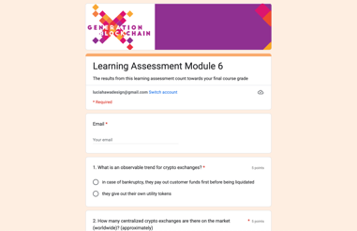
Para testar seu conhecimento, conclua esta avaliação de aprendizagem como parte de sua nota geral do curso. Clique aqui.
CLICA PARA VER

Slide 26
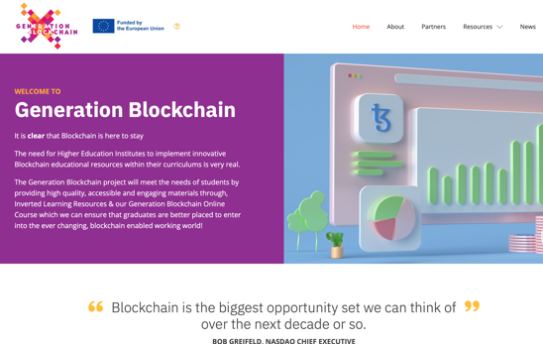
Siga a sua jornada
www.generationblockchain.eu

